Slide 1




Trámite: Registro Personas y Empresas

Slide 2

¿En qué consiste este trámite?
Es el registro único de “Personas físicas y jurídicas” que se relacionan con URSEC.
Permite registrar los datos de las “Personas físicas y jurídicas” así como a sus:
representantes y/o apoderados
administradores de usuarios de trámites en línea
usuarios de notificaciones electrónicas.
El ALTA se realiza por única vez y habilita a realizar todos los trámites con URSEC, en línea.
Mantener actualizado este registro es responsabilidad del titular, y lo podrá hacer a través del trámite MODIFICACIÓN.
Estos trámites se realizan únicamente en línea.

Slide 3
¿Por qué es importante? (beneficios)
Comodidad, al poder realizar todos los trámites ante URSEC sin trasladarse, las 24 horas del día y desde cualquier lugar.
Recibir las notificaciones y comunicaciones en el domicilio electrónico sin necesidad de concurrir a URSEC.
La comunicación de que hay una notificación en el domicilio electrónico la reciben todas las personas que se hayan ingresado como usuarios de notificaciones electrónicas en sus correos personales.
Permite administrar distintos usuarios.

Slide 4
¿Qué necesito para poder iniciar este trámite?
Paso 1 - Auto registrarse como Usuarios del Portal del Estado Uruguayo - Sistema de Clave Única (SCU). Registro en el Portal del Estado Uruguayo.
Paso 2 - Completar el trámite Registro de Usuario de URSEC
Quienes tienen que realizar el Paso 1) y 2)
Titulares (personas físicas)
Representantes y/o apoderados
Administradores de usuarios de trámites en línea
Usuarios de notificaciones electrónicas.

Slide 5
¿A qué tipo de Persona o Empresa pertenece?
Antes de iniciar el trámite, debe identificar a cual de estos perfiles pertenece Usted:
Persona física (con doc.
de identidad)
Empresa unipersonal (con RUT)
Personas jurídicas, Entidades Públicas y otros
Dispone de distintos instructivo según el tipo de persona o empresa de que se trate.

Slide 6
Instructivo para
PERSONAS FÍSICAS

Slide 7
¿Qué información necesita antes de iniciar el trámite?
El trámite especifica distintos roles de usuario.
A continuación le proporcionaremos un listado de los datos solicitados que deberán tener en cuenta según se trate de:
Rol | Datos necesarios
Titular Apoderado (en caso de ser designado) Administrador de usuario de trámites (opcional) Usuarios de notificaciones electrónicas (opcional) | Documento -Tipo, Número y vencimiento- y datos de ubicación Login del usuario (Documento de Identidad) tipo de poder, vencimiento Login del usuario (Documento de Identidad) Login del usuario (Documento de Identidad)

Slide 8
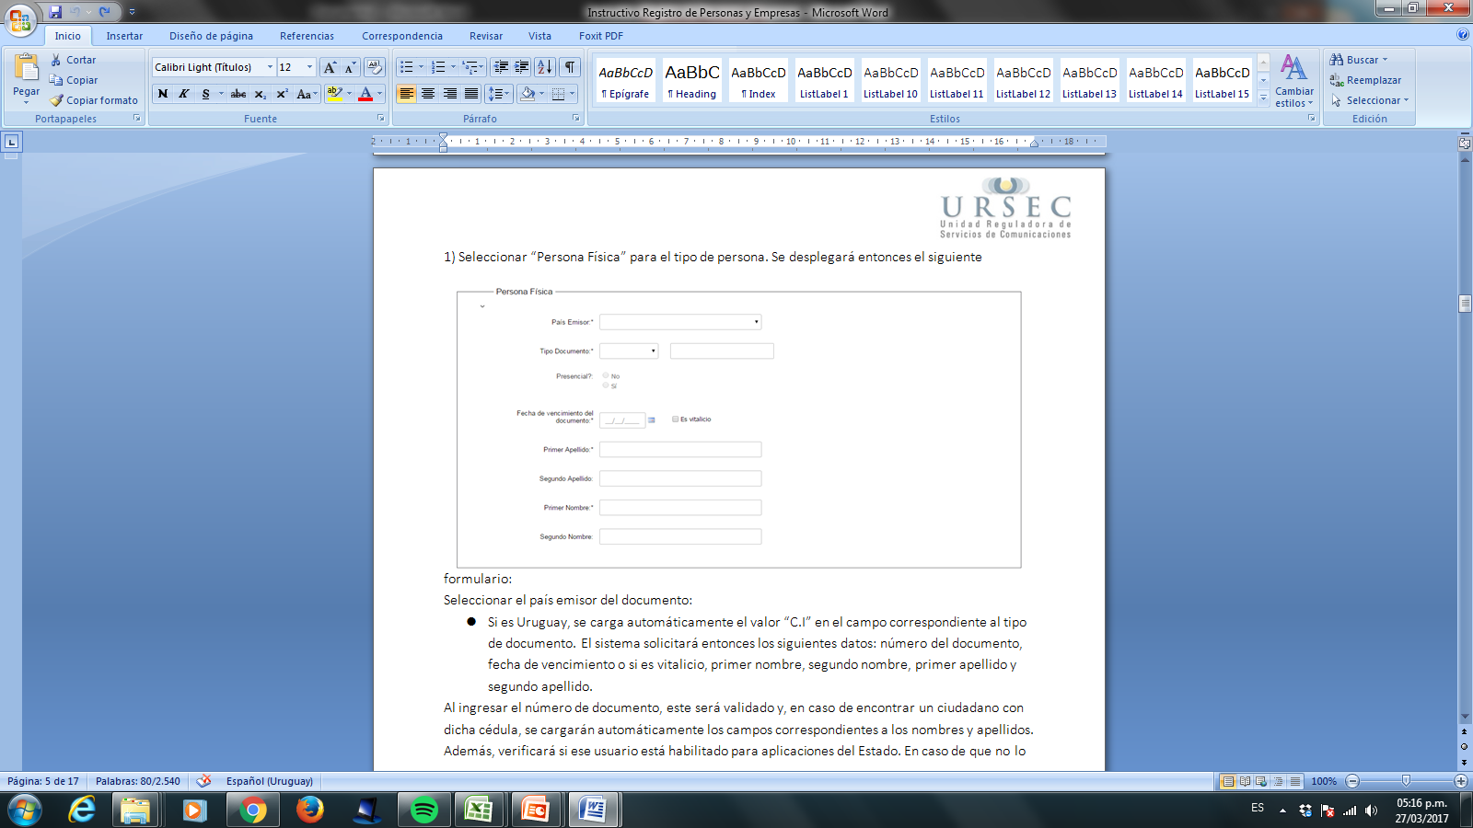
Información del Titular
Deberá ingresar los datos del domicilio real y domicilio constituido en Montevideo a los solos efectos judiciales.
En este último caso el dato Departamento, queda restringido a Montevideo.
Se pide:
Departamento, localidad, código postal, vialidad, nombre, número, letra, solar, manzana, nombre del inmueble, bloque, torre, piso, unidad, barrio, tipo de entidad colectiva, nombre de entidad colectiva, descripción de la ubicación.
Si en el formulario domicilio real, se selecciona el departamento Montevideo, se desplegará a continuación la siguiente opción: “¿El Domicilio Real es igual al Domicilio Constituido?”
Si se marca esta opción, los datos correspondientes al domicilio constituido en Montevideo, se cargan automáticamente con los del domicilio real.

Slide 9
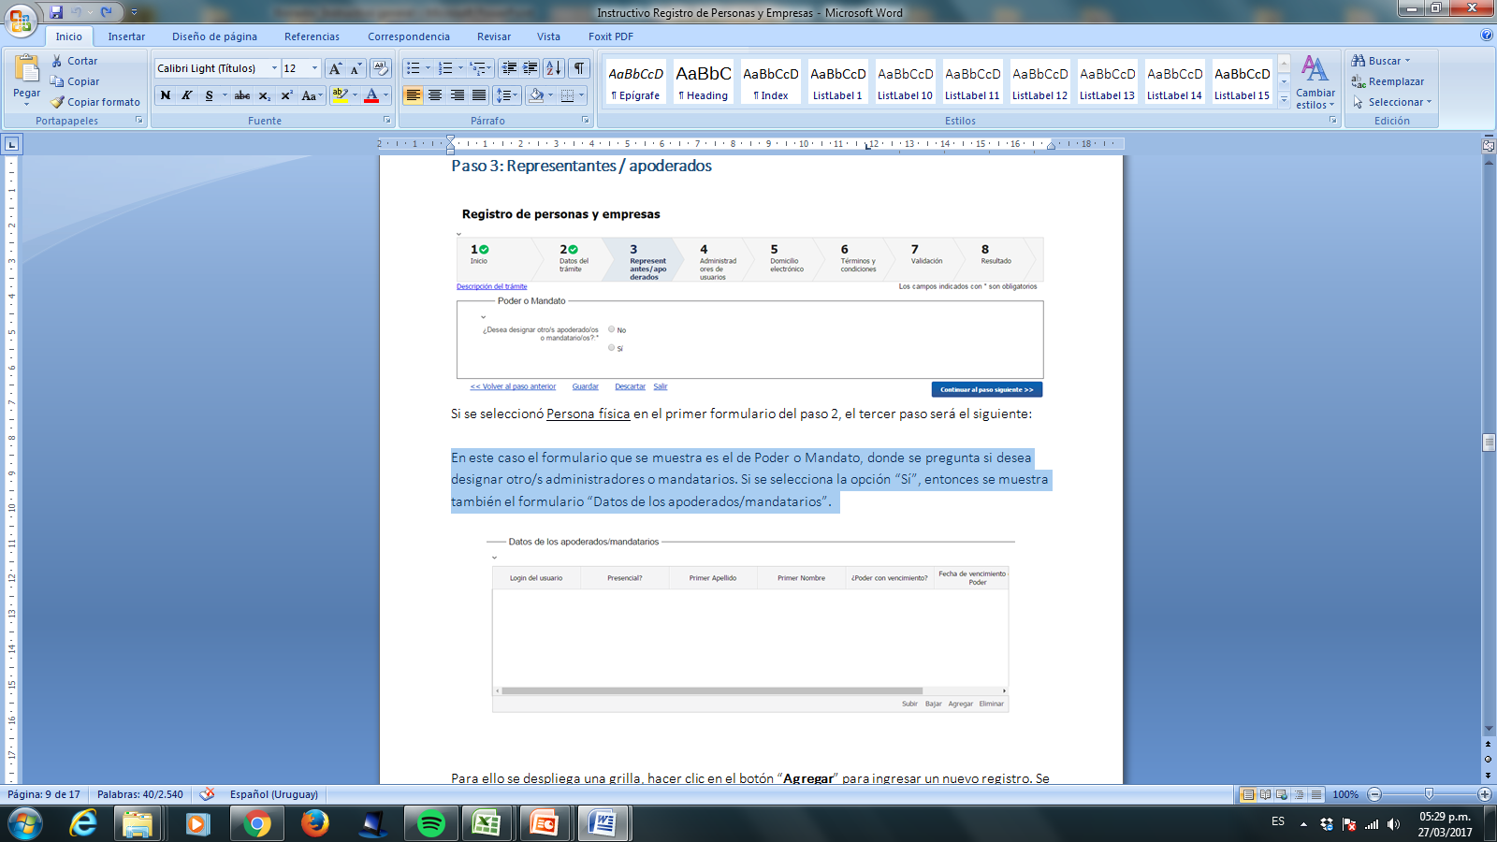
Información del Apoderado (si corresponde)
En el caso de designar apoderados:
Si se selecciona la opción “Sí”, entonces se muestra el formulario “Datos de los apoderados/ mandatarios”.
Se pide:
Login del usuario (documento de identidad)
Poder: Tipo y vencimiento
A tener en cuenta:
Si tiene apoderados, se requiere CERTIFICADO NOTARIAL:
Vigencia 30 días
Modelo

Slide 10
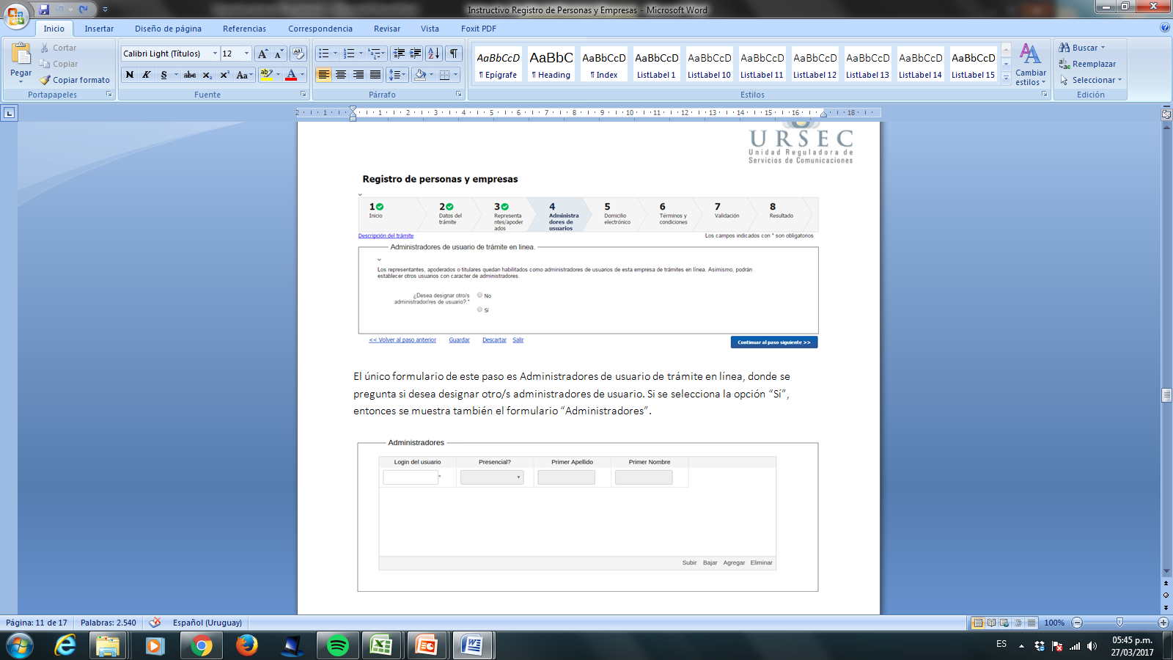
Información de los Administradores de Trámites en línea
El titular y el apoderado es “por defecto” administrador de trámites en línea, pero si se desea designar otro/s administradores pueden agregarse.
Si se selecciona la opción “Sí”, entonces se muestra el formulario “Datos de los administradores de trámites en línea”
Se pide:
Login del usuario (documento de identidad)

Slide 11
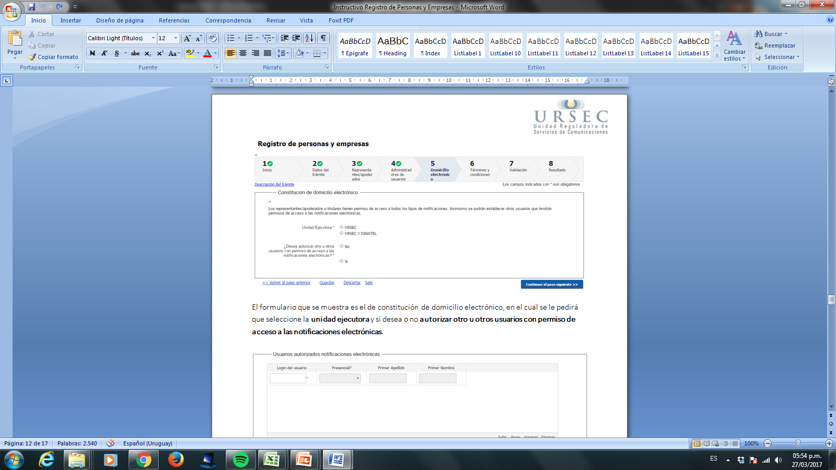
Información de los Usuarios de Notificaciones electrónicas
Los titulares o apoderados cuentan con permiso de acceso a todos los tipos de notificaciones, pero si se desea establecer otros usuarios pueden agregarse.
Si se selecciona la opción “Sí”, entonces se muestra el formulario “Datos de los usuarios de Notificaciones electrónicas”
Se pide:
Login del usuario (documento de identidad)

Slide 12
¿Cuáles son las Etapas del trámite?
Barra de Seguimiento:
En esta barra se ven los diferentes pasos por los que hay que transitar para cargar la información necesaria para dar inicio al trámite.
Cada indicador de paso de la barra toma un color más oscuro en el momento que se está ejecutando.
En este caso, se encuentra en el paso 2 del trámite.
El tilde blanco sobre fondo verde que aparece a la derecha del número de paso, indica que el mismo ya se ha completado.

Slide 13
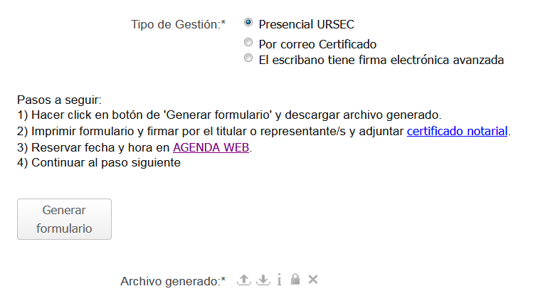
¿Cómo finaliza el trámite?
Nota: El certificado notarial se solicitará solo en el caso que tenga apoderado

Slide 14
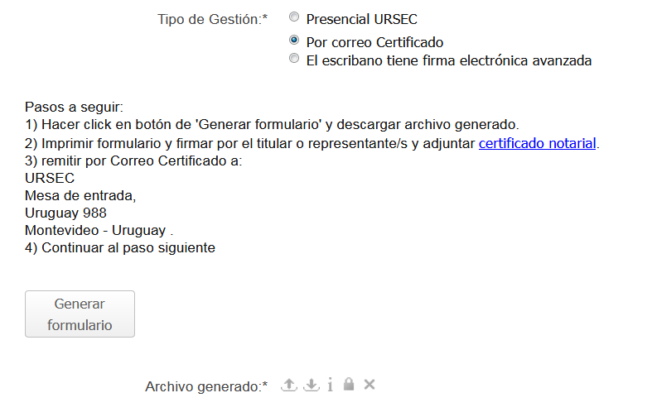
¿Cómo finaliza el trámite?

Slide 15
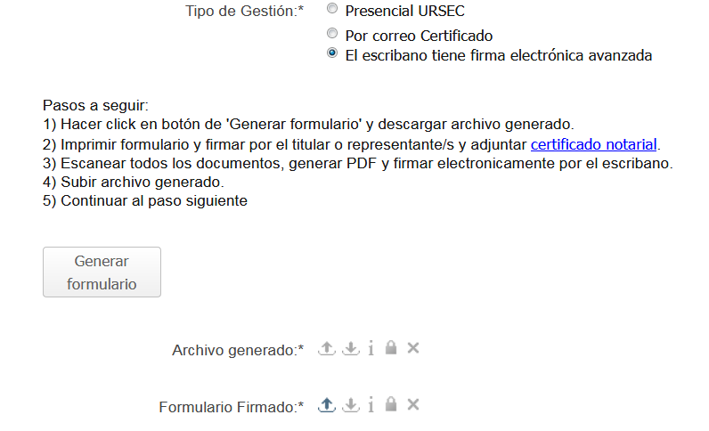
¿Cómo finaliza el trámite?

Slide 16
¿Dónde puedo realizar consultas?
En el organismo:
En forma telefónica a través de los números: 0800 1872 - +598 2902 8082 Int: 200 –
Fax +598 2902 8082 Int: 292.
Vía web a través del mail: entrada@ursec.gub.uy
En los canales de Atención Ciudadana:
En forma telefónica a través del 0800 – INFO (4636) o *463.
Vía web a través del mail: atencionciudadana@agesic.gub.uy .
En forma presencial en los Puntos de Atención Ciudadana, ver direcciones en www.atencionciudadana.gub.uy.

Slide 17
Instructivo para
EMPRESAS UNIPERSONALES

Slide 18
¿Qué información necesita antes de iniciar el trámite?
El trámite especifica distintos roles de usuario, Usted necesita identificar los que corresponden en su caso y tener en cuenta la información necesaria para poder completar los datos de cada uno.
A continuación le proporcionaremos un listado de los datos solicitados.
Rol | Datos necesarios
Empresa Titular de la Unipersonal Apoderado (en caso de ser designado) Administrador de usuario de trámites Usuarios de notificaciones electrónicas | Nro. de RUT u otro si es extranjero, nombre fantasía, datos de ubicación Login del usuario (Doc.identidad) -Tipo, Nro y vencimiento- Login del usuario (Doc.identidad), Poder –tipo y vencimiento- Login del usuario (Doc. Identidad) Login del usuario (Doc.Identidad)

Slide 19
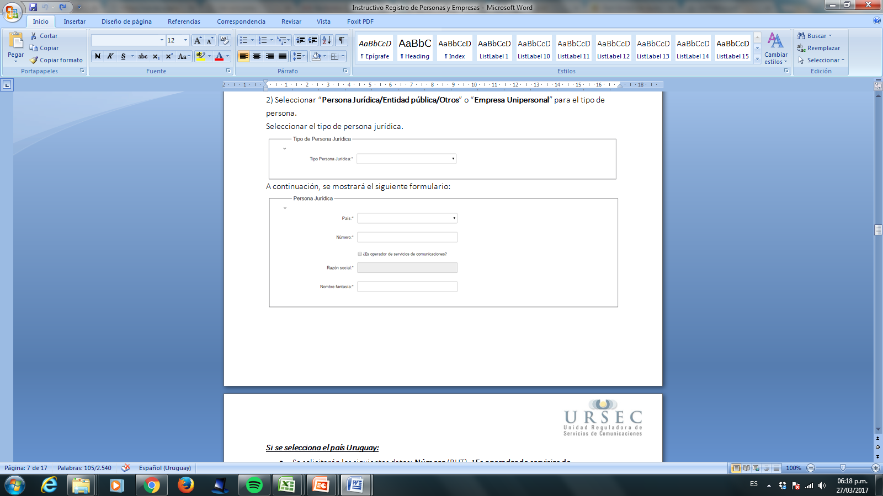
Información de la Empresa
Si se selecciona el país Uruguay:
Se solicitarán los siguientes datos: Número (RUT) y nombre fantasía.
El número de R.U.T. será validado y, en caso de encontrar una empresa para dicho número, se cargará la razón social. No podrá continuar al siguiente paso si el R.U.T. no es válido.
Si se selecciona un país distinto de Uruguay:
Se solicitarán estos datos: Tipo de documento (RUT u otro), número, Razón Social y Nombre Fantasía. En caso de que el tipo de documento sea “Otro”, deberá especificar.
Tipo de Operador: Se despliega los tipos de operadores, si no se encuentra en ninguno se elige “no estoy incluido directamente en ninguna de las actividades detalladas”
Ejemplos de Tipo de Operador:
Postales
Telecomunicaciones (fijas/móviles)
Radiodifusión
TV abonados
Radiotaxi-Radioalarma
Radioclubes

Slide 20
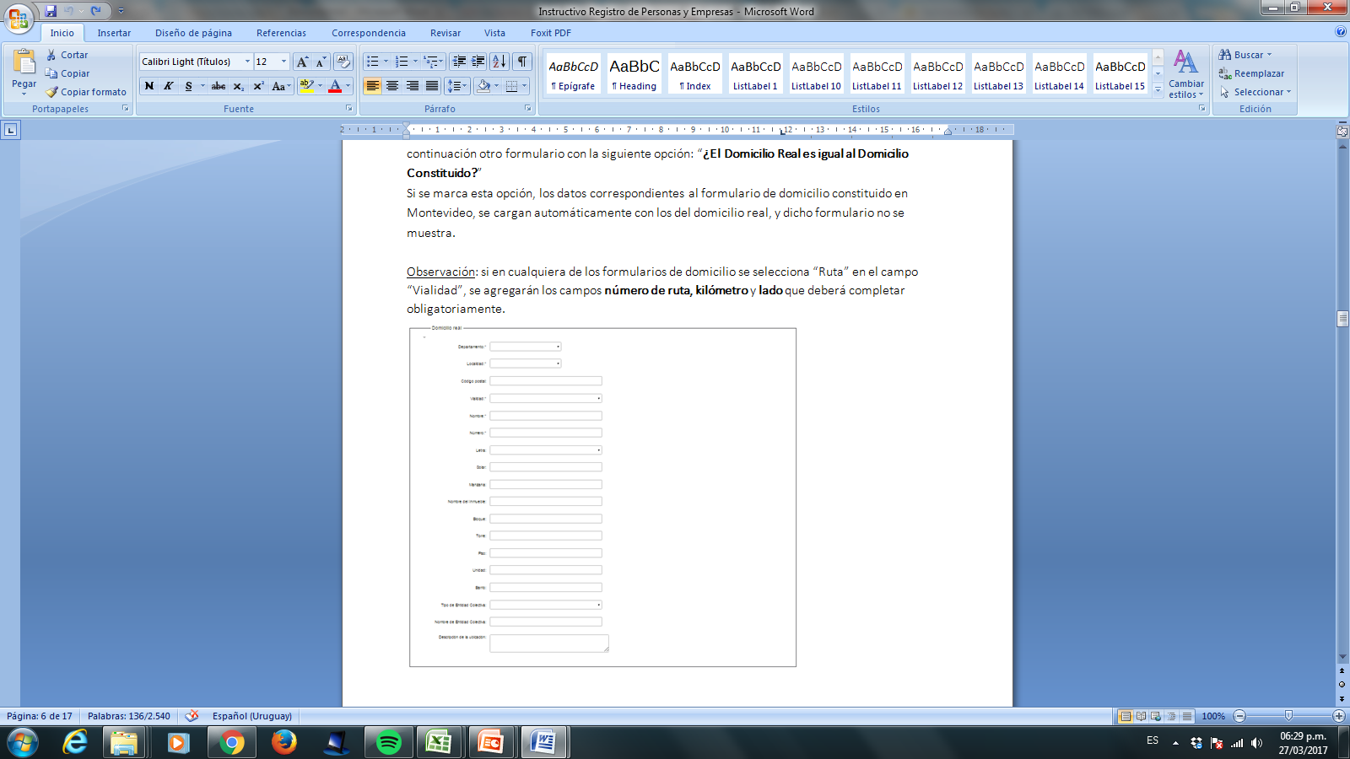
Información de los domicilios
Deberá ingresar los datos del domicilio real y domicilio constituido en Montevideo a los solos efectos judiciales.
En este último caso el dato Departamento, queda restringido a Montevideo.
Se pide:
Departamento, localidad, código postal, vialidad, nombre, número, letra, solar, manzana, nombre del inmueble, bloque, torre, piso, unidad, barrio, tipo de entidad colectiva, nombre de entidad colectiva, descripción de la ubicación.
Si en el formulario domicilio real, se selecciona el departamento Montevideo, se desplegará a continuación la siguiente opción: “¿El Domicilio Real es igual al Domicilio Constituido?”
Si se marca esta opción, los datos correspondientes al domicilio constituido en Montevideo, se cargan automáticamente con los del domicilio real.

Slide 21
Información del Apoderado (si corresponde)
En el caso de designar apoderados:
Si se selecciona la opción “Sí”, entonces se muestra el formulario “Datos de los apoderados/ mandatarios”.
Se pide:
Login del usuario (documento de identidad)
Poder: Tipo y vencimiento
A tener en cuenta:
Si tiene apoderados, se requiere CERTIFICADO NOTARIAL:
Vigencia 30 días
Modelo

Slide 22
Información de los Administradores de Trámites en línea
El titular y el apoderado es “por defecto” administrador de trámites en línea, pero si se desea designar otro/s administradores pueden agregarse.
Si se selecciona la opción “Sí”, entonces se muestra el formulario “Datos de los administradores de trámites en línea”.
Se pide:
Login del usuario (documento de identidad)

Slide 23
Información de los Usuarios de Notificaciones electrónicas
Los titulares o apoderados cuentan con permiso de acceso a todos los tipos de notificaciones, pero si se desea establecer otros usuarios pueden agregarse.
Si se selecciona la opción “Sí”, entonces se muestra el formulario “Datos de los usuarios de Notificaciones electrónicas”.
Se pide:
Login del usuario (documento de identidad)

Slide 24
¿Cuáles son las Etapas del trámite?
Barra de Seguimiento:
En esta barra se ven los diferentes pasos por los que hay que transitar para cargar la información necesaria para dar inicio al trámite.
Cada indicador de paso de la barra toma un color más oscuro en el momento que se está ejecutando.
En este caso, se encuentra en el paso 2 del trámite.
El tilde blanco sobre fondo verde que aparece a la derecha del número de paso, indica que el mismo ya se ha completado.

Slide 25
¿Cómo finaliza el trámite?
Nota: El certificado notarial se solicitará solo en el caso que tenga apoderado.

Slide 26
¿Cómo finaliza el trámite?

Slide 27
¿Cómo finaliza el trámite?

Slide 28
¿Dónde puedo realizar consultas?
En el organismo:
En forma telefónica a través de los números: 0800 1872 - +598 2902 8082 Int: 200 –
Fax +598 2902 8082 Int: 292.
En forma presencial en la Unidad Reguladora de Servicios de Comunicaciones: Av. Uruguay 988, en el horario de atención: de lunes a viernes de 09:15 a 15:15 hs.
Vía web a través del mail: entrada@ursec.gub.uy
En los canales de Atención Ciudadana:
En forma telefónica a través del 0800 – INFO (4636) o *463.
Vía web a través del mail: atencionciudadana@agesic.gub.uy .
En forma presencial en los Puntos de Atención Ciudadana, ver direcciones en www.atencionciudadana.gub.uy.

Slide 29
Instructivo para
PERSONAS JURÍDICAS, ENTIDADES PÚBLICAS Y OTRAS

Slide 30
¿Qué información necesita antes de iniciar el trámite?
El trámite específica distintos roles de usuario, Usted necesita identificar los que corresponden en su caso y tener en cuenta la información necesaria para poder completar los datos de cada uno.
A continuación le proporcionaremos un listado de los datos solicitados.
Rol | Datos necesarios
Empresa Representante /Apoderado Administrador de usuario de trámites Usuarios de notificaciones electrónicas | Nro. de RUT u otro si es extranjero, nombre fantasía, datos de ubicación Login del usuario (doc identidad), tipo y vencimiento de la representación/poder Login del usuario Login del usuario

Slide 31
Información de la Empresa
Si se selecciona el país Uruguay:
Se solicitarán los siguientes datos: Número (RUT) y nombre fantasía.
El número de R.U.T. será validado y, en caso de encontrar una empresa para dicho número, se cargará la razón social. No podrá continuar al siguiente paso si el R.U.T. no es válido.
Si se selecciona un país distinto de Uruguay:
Se solicitarán estos datos: Tipo de documento (RUT u otro), número, Razón Social y Nombre Fantasía. En caso de que el tipo de documento sea “Otro”, deberá especificar.
Tipo de Operador: Se despliega los tipos de operadores, si no se encuentra en ninguno se elige “no estoy incluido directamente en ninguna de las actividades detalladas”
Ejemplos de Tipo de Operador:
Postales
Telecomunicaciones (fijas/móviles)
Radiodifusión
TV abonados
Radiotaxi-Radioalarma
Radioclubes

Slide 32
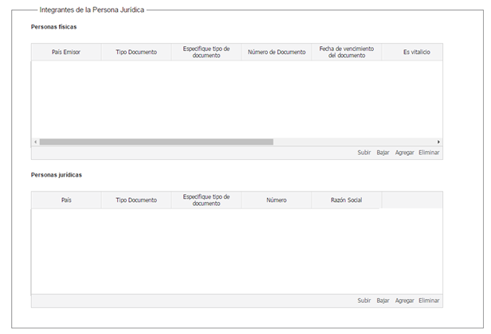
Información de los Integrantes de la Persona Jurídica
Esta información será requerida si eligió un tipo de operador
Los integrantes de la persona jurídica podrán ser:
- Personas físicas: Doc. Identidad: Tipo , nro. y vto
- Personas jurídicas: País, Tipo doc., Nro.
Deberá ingresar todas las personas físicas y jurídicas declaradas en el certificado notarial requerido

Slide 33
Información de los domicilios
Deberá ingresar los datos del domicilio real y domicilio constituido en Montevideo a los solos efectos judiciales.
En este último caso el dato Departamento, queda restringido a Montevideo.
Se pide:
Departamento, localidad, código postal, vialidad, nombre, número, letra, solar, manzana, nombre del inmueble, bloque, torre, piso, unidad, barrio, tipo de entidad colectiva, nombre de entidad colectiva, descripción de la ubicación.
Si en el formulario domicilio real, se selecciona el departamento Montevideo, se desplegará a continuación la siguiente opción: “¿El Domicilio Real es igual al Domicilio Constituido?”
Si se marca esta opción, los datos correspondientes al domicilio constituido en Montevideo, se cargan automáticamente con los del domicilio real.

Slide 34
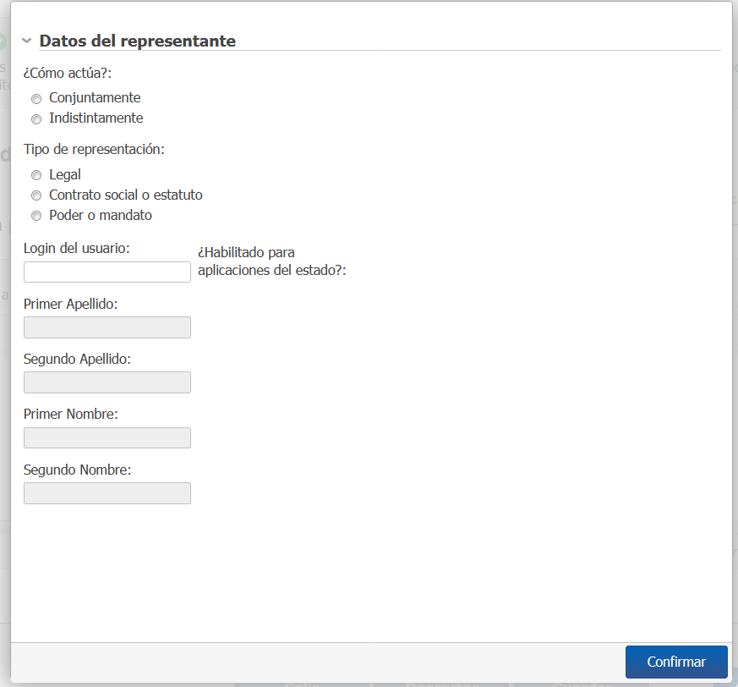
Información Representante(s) y Apoderado(s)
Para cada Representante o Apoderado deberá indicar:
¿Cómo actúa? (Conjunta o Indistintamente)
Tipo de representación (Legal, Contrato social o Estatutos, Poder o mandato)
Login del usuario (Doc. Identidad)
Deberá ingresar todas las personas físicas declaradas en el certificado notarial requerido

Slide 35
Información de los Administradores de Trámites en línea
El titular y el apoderado es “por defecto” administrador de trámites en línea, pero si se desea designar otro/s administradores pueden agregarse.
Si se selecciona la opción “Sí”, entonces se muestra el formulario “Datos de los administradores de trámites en línea”
Se pide:
Login del usuario (documento de identidad)

Slide 36
Información de los Usuarios de Notificaciones electrónicas
Los titulares o apoderados cuentan con permiso de acceso a todos los tipos de notificaciones, pero si se desea establecer otros usuarios pueden agregarse.
Si se selecciona la opción “Sí”, entonces se muestra el formulario “Datos de los usuarios de Notificaciones electrónicas”
Se pide:
Login del usuario (documento de identidad)

Slide 37
¿Cuáles son las Etapas del trámite?
Barra de Seguimiento:
En esta barra se ven los diferentes pasos por los que hay que transitar para cargar la información necesaria para dar inicio al trámite.
Cada indicador de paso de la barra toma un color más oscuro en el momento que se está ejecutando.
En este caso, se encuentra en el paso 2 del trámite.
El tilde blanco sobre fondo verde que aparece a la derecha del número de paso, indica que el mismo ya se ha completado.

Slide 38
Certificado Notarial
A tener en cuenta
Condiciones del CERTIFICADO NOTARIAL:
Vigencia 30 días
Modelo
Deberá certificar toda la información y los datos de las personas físicas o jurídicas declaradas en el formulario del trámite.

Slide 39
¿Cómo finaliza el trámite?

Slide 40
¿Cómo finaliza el trámite?

Slide 41
¿Cómo finaliza el trámite?

Slide 42
¿Dónde puedo realizar consultas?
En el organismo:
En forma telefónica a través de los números: 0800 1872 - +598 2902 8082 Int: 200 –
Fax +598 2902 8082 Int: 292.
En forma presencial en la Unidad Reguladora de Servicios de Comunicaciones: Av. Uruguay 988, en el horario de atención: de lunes a viernes de 09:15 a 15:15 hs.
Vía web a través del mail: entrada@ursec.gub.uy
En los canales de Atención Ciudadana:
En forma telefónica a través del 0800 – INFO (4636) o *463.
Vía web a través del mail: atencionciudadana@agesic.gub.uy .
En forma presencial en los Puntos de Atención Ciudadana, ver direcciones en www.atencionciudadana.gub.uy.

